Slide 1
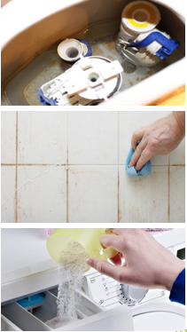
Før- og eftermålinger af effekter af blødgøring i Brøndby
v. Susanne Lykke Jakobsen
DANVA og Danske Vandværker, Blødgøringsseminar 7. December 2021

Slide 2
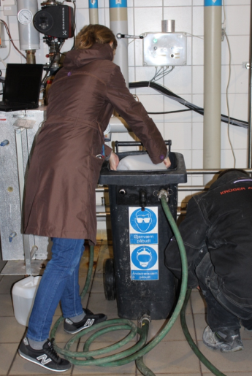
Agenda
HOFOR & DTU Samarbejdsprojekt (2017-2018)
Før- og Eftermålinger af effekter ved blødere vand
Antropolog-undersøgelse af oplevede effekter
Analyse Danmark (2018)
Spørgeskema-undersøgelse i Brøndby – oplevelsen af at få blødere vand i hanen
Kundedialog med udvalgte erhvervskunder (2020-2021)
Forventninger til indfasningen af blødere vand hos de største /mest følsomme virksomheder
Nye kundeundersøgelser på vej i 2022
Før og efter lancering af blødere vand fra Værket ved Søndersø

Slide 3
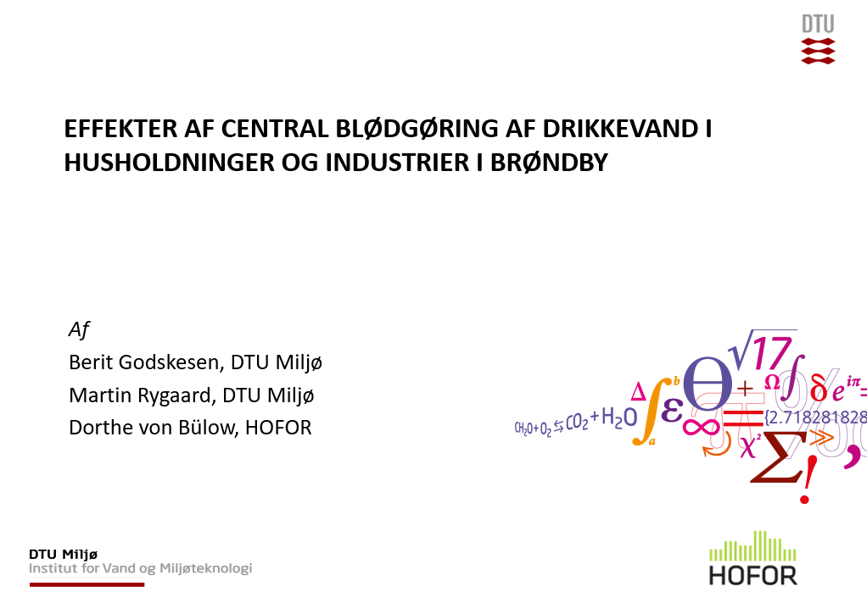


HOFOR & DTU Samarbejdsprojekt
Formålet med Før- og Eftermålingerne
Måle og kvantificere de økonomiske og miljømæssige effekter af at ændre vandets hårdhed fra ca. 20-22 ◦dH til ca. 10-12 ◦dH hos vandkunderne i Brøndby
Verificere tidligere estimater og analyser (COWI 2011-14; Deloitte 2015; Rambøll 2017)
Undersøge kundernes oplevelser af det blødere vand

Slide 4
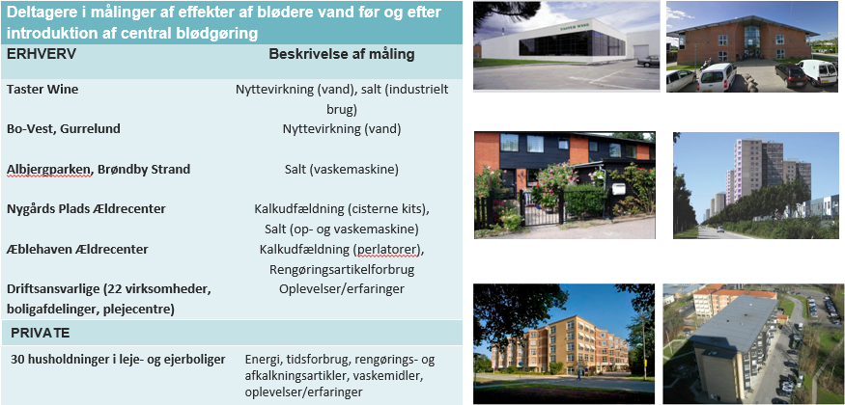
Deltagerne i Før- og Eftermålingerne

Slide 5
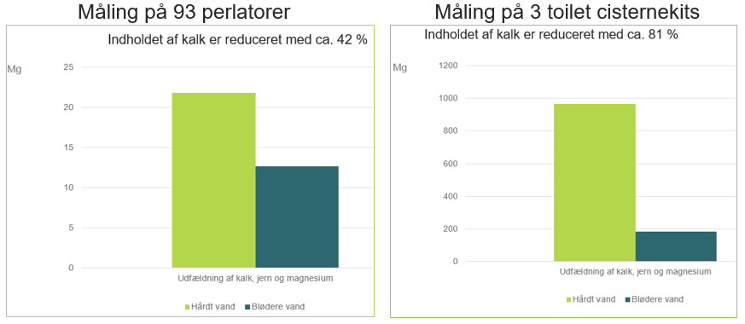
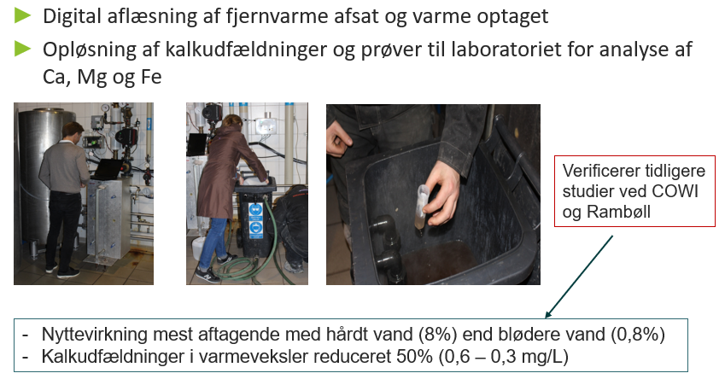
Eksempler på resultater fra erhverv & institutioner
Æblehaven ældrecenter
– Måling af tilkalkning af perlatorer og cisternekit
Taster Wine - Måling af energioverførsel og kalkudfældninger

Slide 6
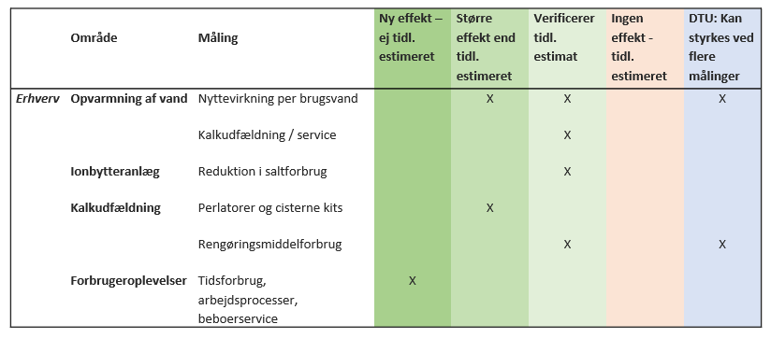
Oversigt over effekter hos erhverv & institutioner

Slide 7
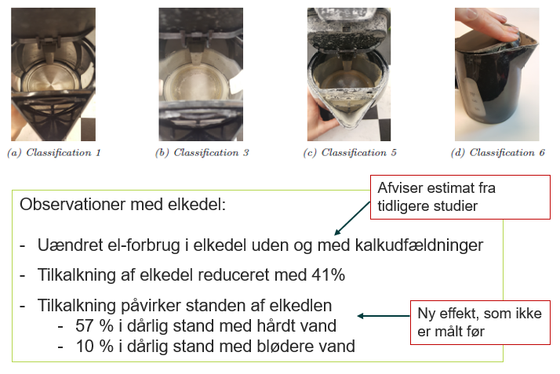
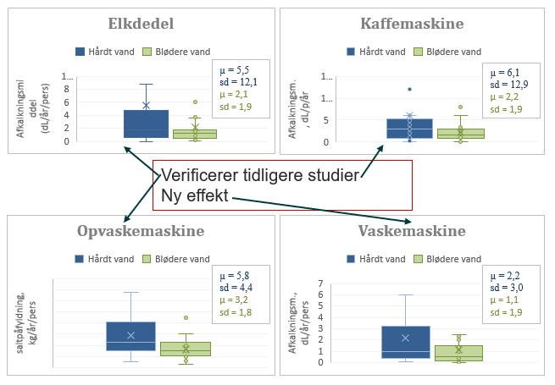
Eksempler på resultater fra private husholdninger
Effekter på elkedler
Reduktion af afkalkningsmidler til apparater

Slide 8
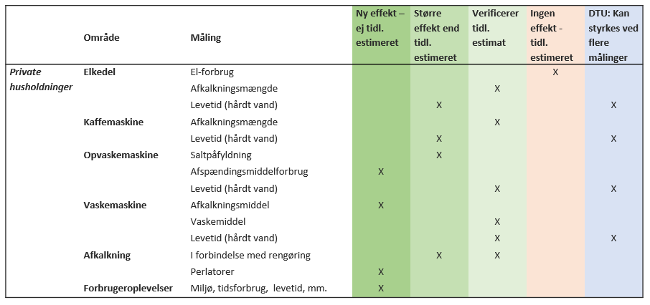
Oversigt over effekter hos private husholdninger

Slide 9
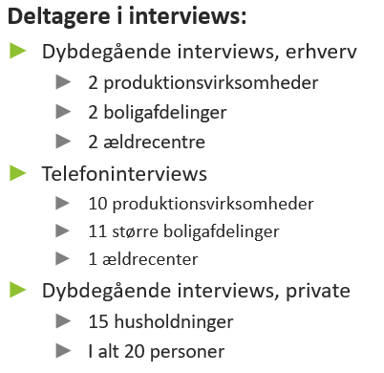
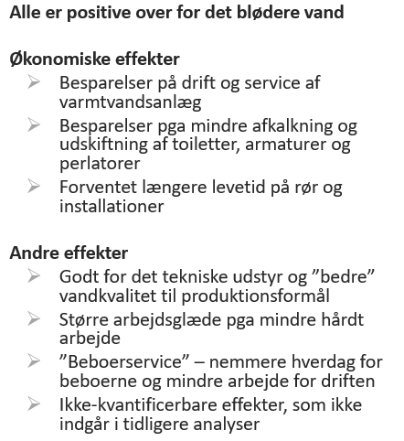
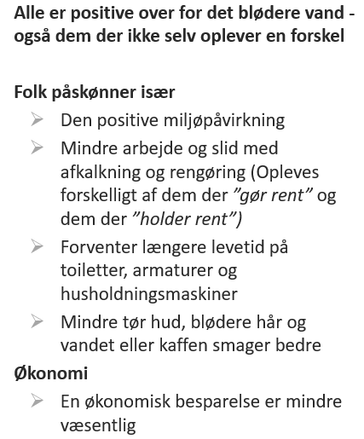
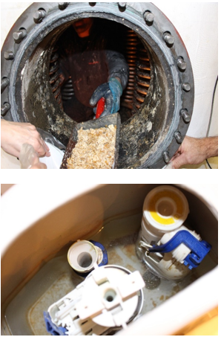
Antropologisk undersøgelse Ved antropolog Asmus Gemmer Haastrup
Driftsfolks erfaringer med blødere vand
Privates erfaringer med blødere vand

Slide 10
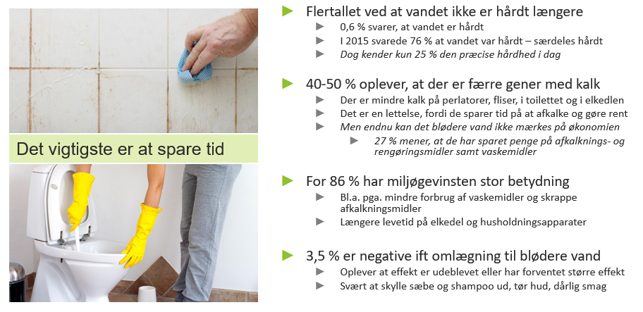
Spørgeskemaundersøgelse – et år efter indførelse af blødgøring i Brøndby (500 telefoninterviews gennemført af Analyse Danmark)

Slide 11
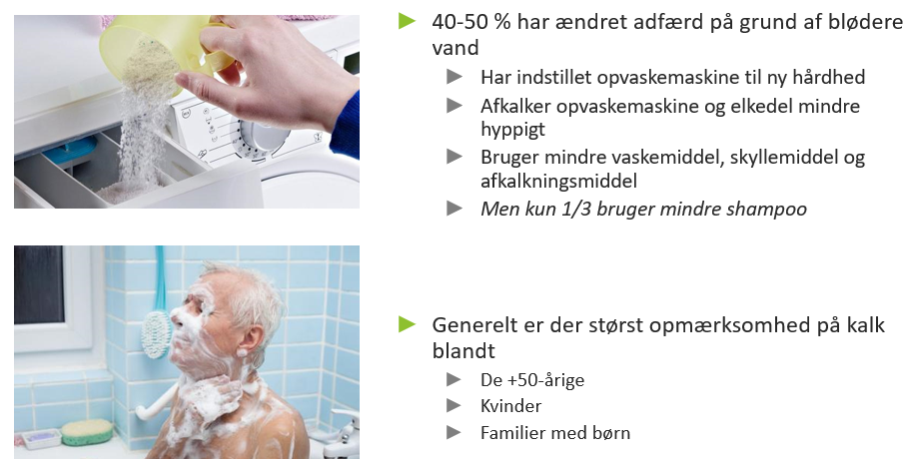
Spørgeskemaundersøgelse – et år efter indførelse af blødgøring i Brøndby (500 telefoninterviews gennemført af Analyse Danmark)

Slide 12
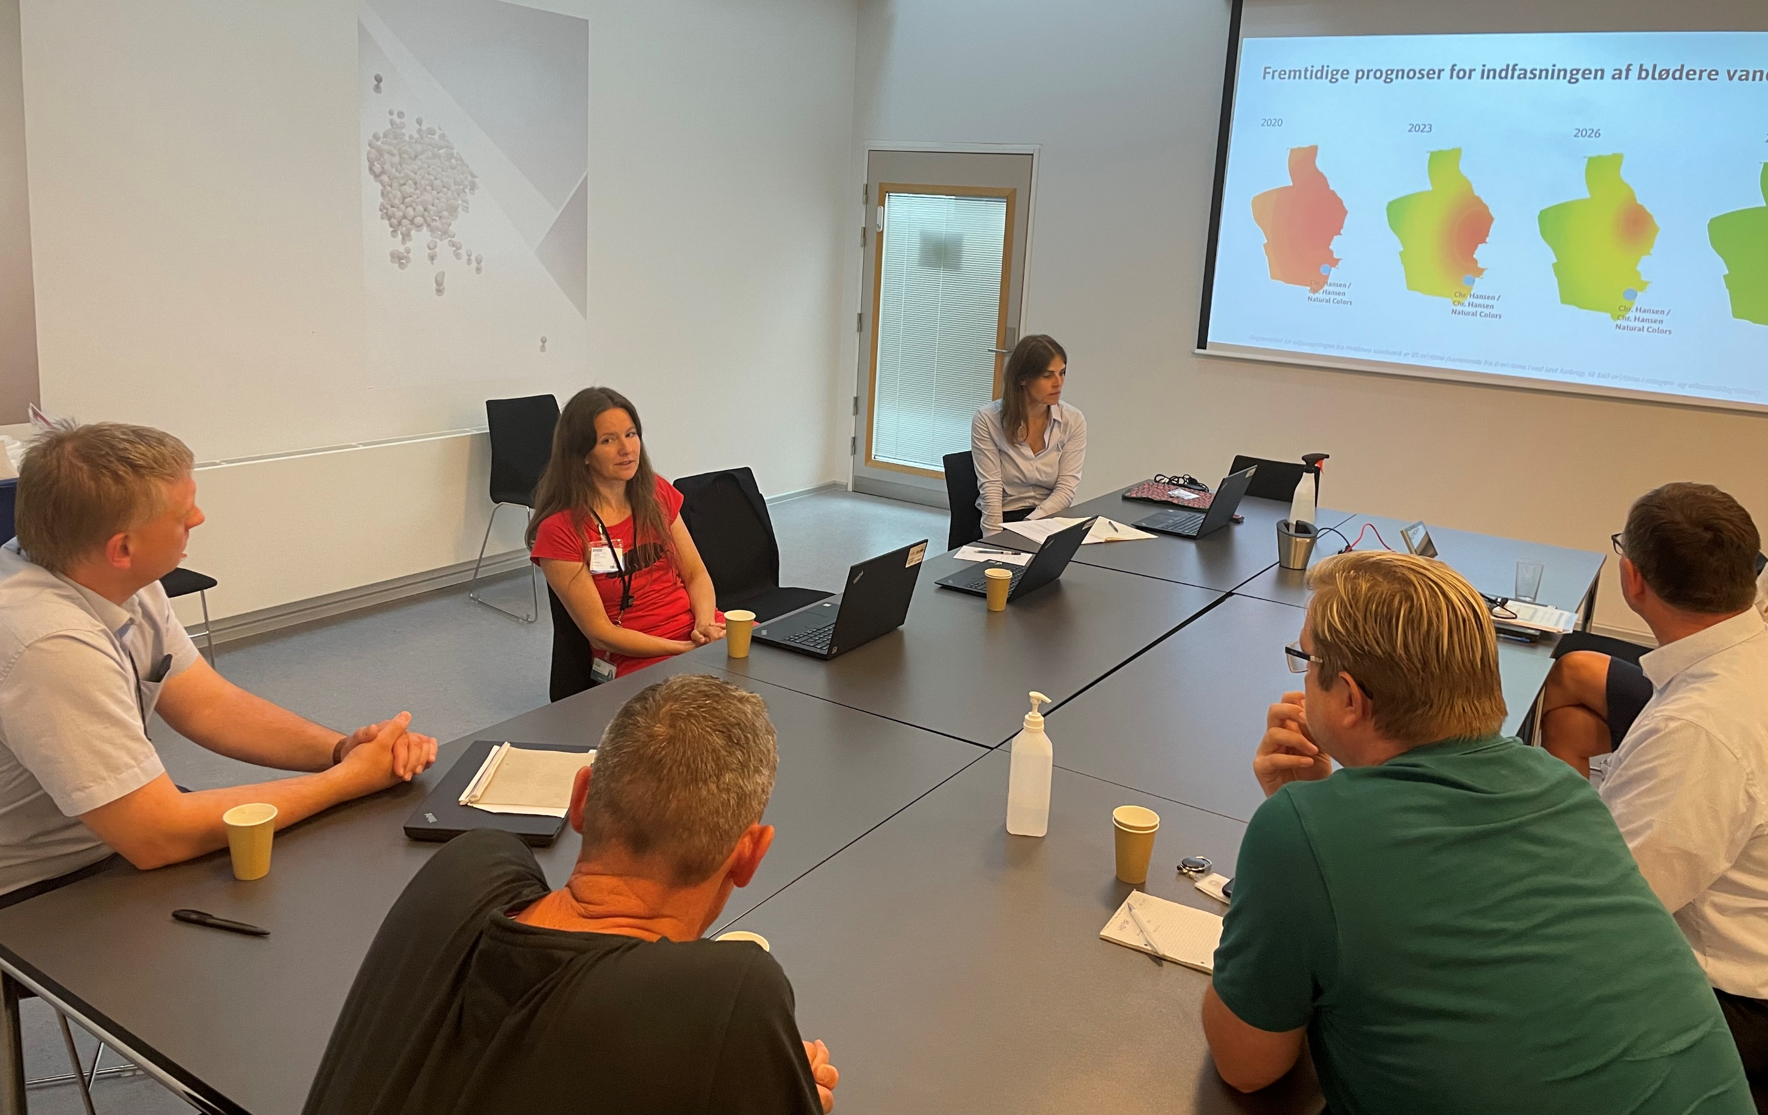
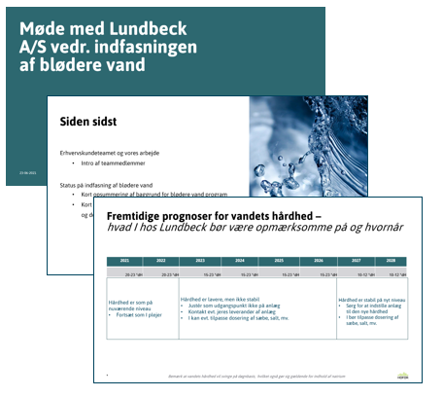
Kundedialog med de største erhverv
Udvælgelse af de største vandforbrugende og potentielt ”følsomme” kunder ift. indfasningen af blødere vand
19 virksomheder (pharma, sygehuse, levnedsmidler)
Etableret Erhvervskundeteam om indfasningen
Interviews og besøgsrunde gennemført
Virksomhedernes tilbagemeldinger
Ser frem til det blødere vand – forventer fordele i driften
Vurderer ikke at blødere vand kommer til at have nogen negativ indvirken på deres produktion
Er glade for vores initiativ - føler sig trygge og har været tilfredse med informationen, de har fået fra os
De fleste af dem er vant til at arbejde med blødere vand og avanceret vandbehandling, og forventer ikke umiddelbart nogle negative konsekvenser
Kundemøde hos Chr. Hansen i Hvidovre

Slide 13
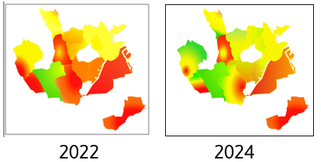
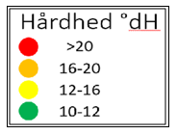
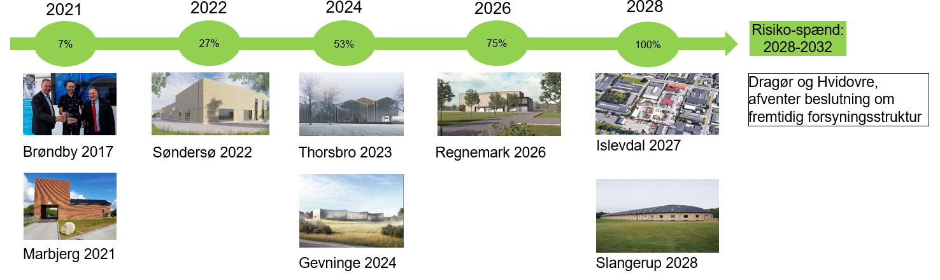
Nye kundeundersøgelser på vej i 2022
Hvilke undersøgelser planlægger vi ?
Før- og efter-kundeanalyser ift. indfasningen – i første omgang ved lanceringen af blødere vand fra Værket ved Søndersø i 2022
Opfølgning på kundeoplevelsen i dag i Brøndby
Målinger på hårdhed og beregninger på CCPP i vores ledningsnet (verificere model-beregninger, vidensopbygning ift. at kunne vejlede lokalt)
Modelberegning af indfasningen af blødere vand

